Slide 1
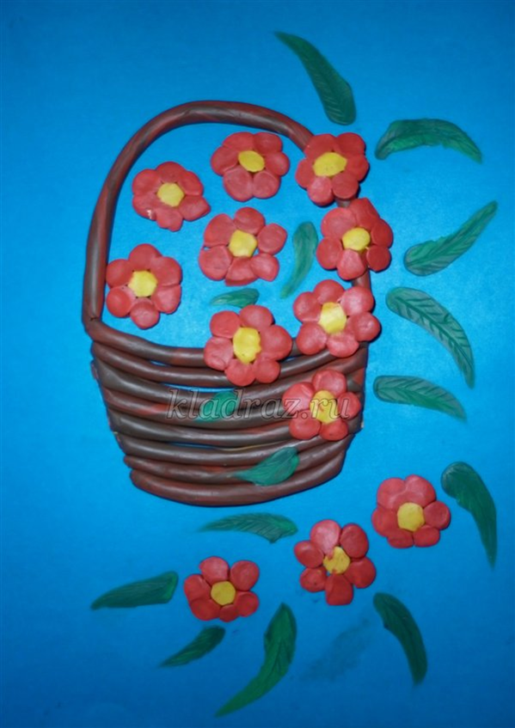
Технология 3 класс Работа с пластилином «Корзина с цветами»
Подготовила презентацию
Учитель МКОУ «Чинарская СОШ№1»
Гаджимурадова З.Р.

Slide 2
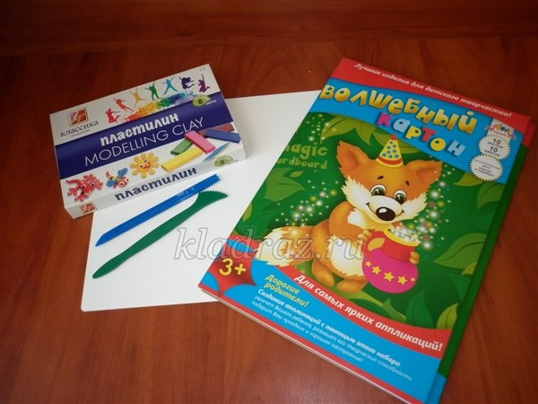
Оборудование: - Пластилин - Цветной картон - Принадлежности при работе с пластилином

Slide 3
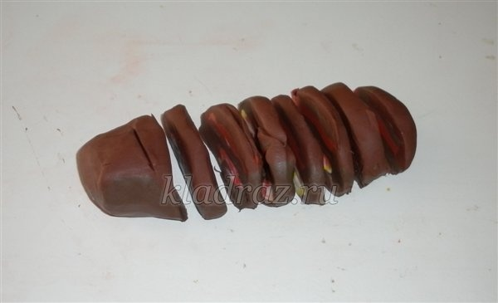
1. Берем коричневый пластилин, разминаем его. Делим его на несколько одинаковых частей.

Slide 4
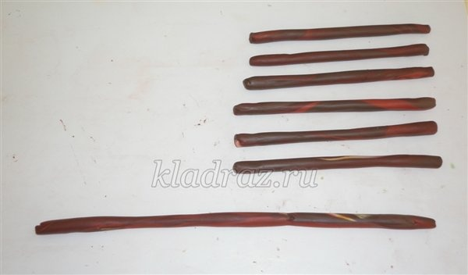
2. Из каждой части раскатываем жгутик.

Slide 5
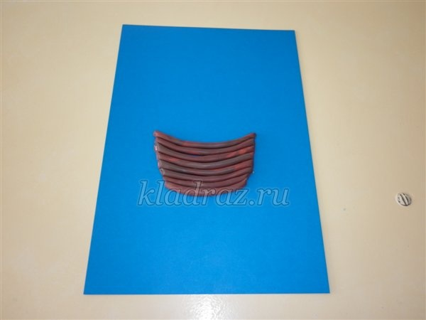
3. Берем цветной картон и выкладываем жгутики, так как показано на фото.

Slide 6
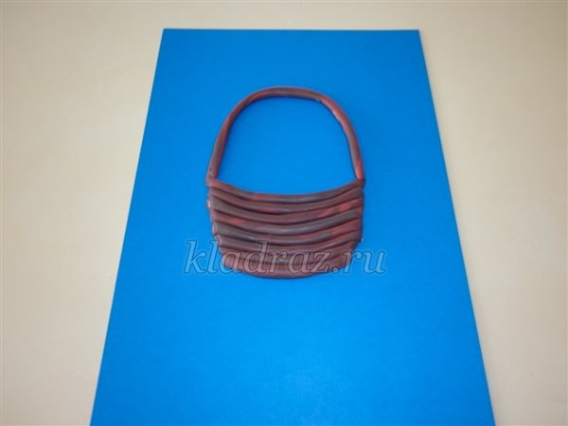
4. Берем длинный жгутик и выкладываем ручку нашей корзиночки.

Slide 7
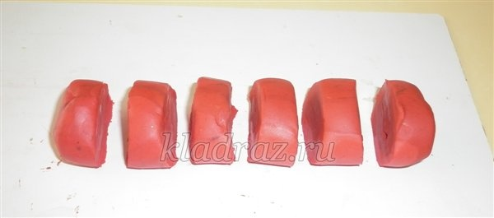
5. Берем красный пластилин, делим его на 6 одинаковых частей.

Slide 8
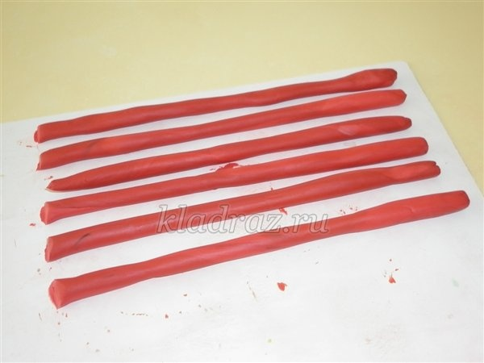
6. Из каждой части раскатываем жгутик.

Slide 9
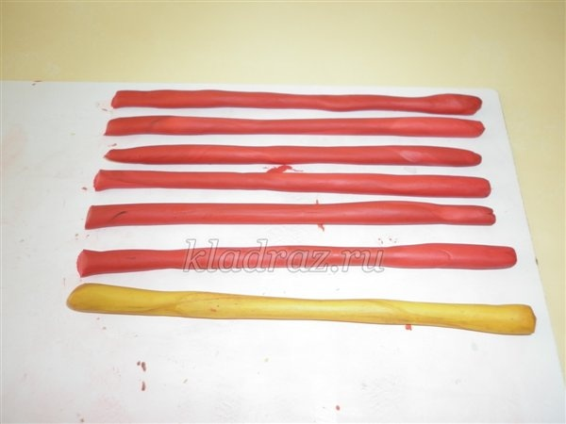
7. Берем небольшой кусок желтого пластилина и раскатываем из него жгутик.

Slide 10
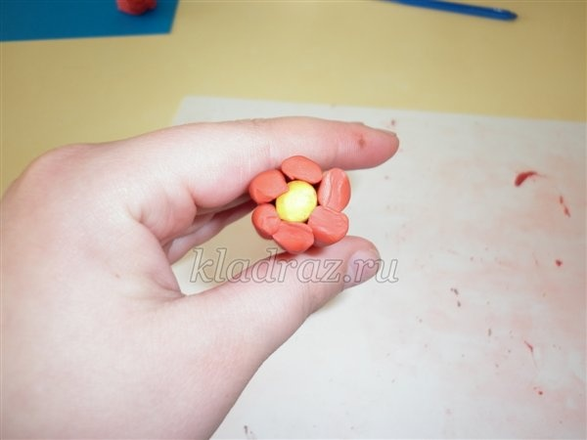
8. Складываем жгутики, так как показано на фото.

Slide 11
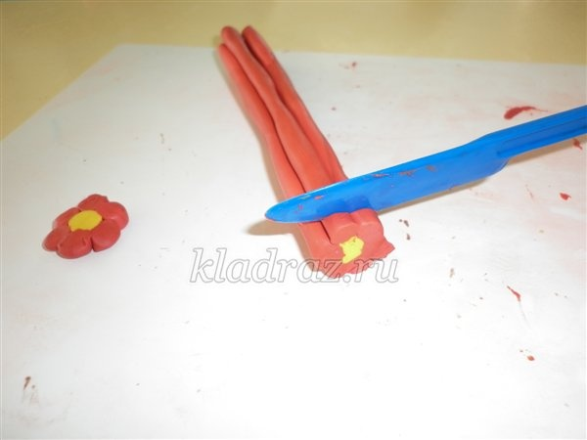
9. Нарезаем с помощью стеки или лески.

Slide 12
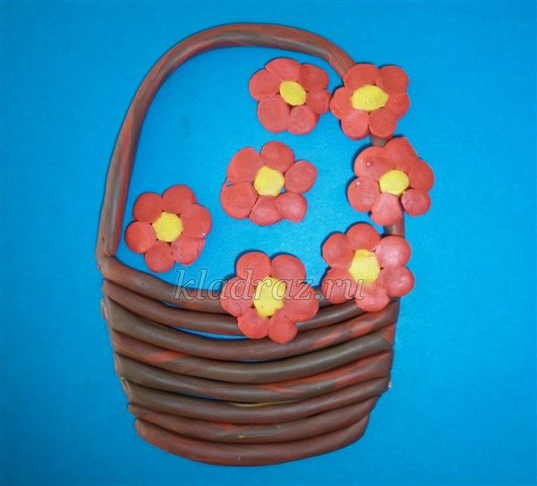
10. Берем картон с корзиночкой и выкладываем цветочки.

Slide 13
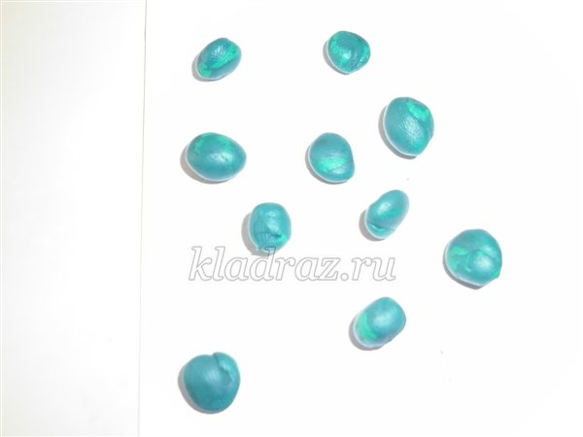
11. Берем зеленый пластин, делаем маленькие шарики.

Slide 14
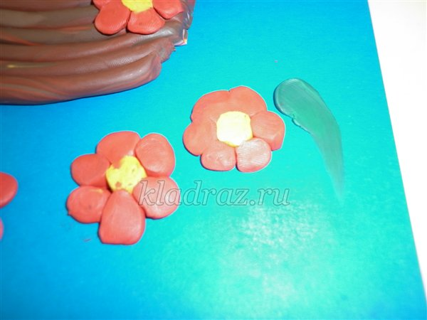
12. Кладем шарик на картон возле цветочка и растягиваем его пальцем.

Slide 15
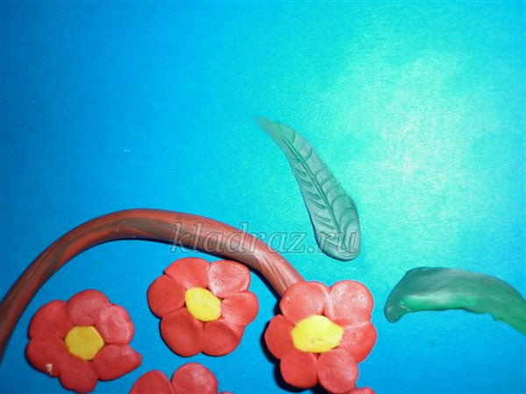
13. Стекой прорисовываем узоры на листочках.

Slide 16
14. Наша корзиночка готова.

